Slide 1
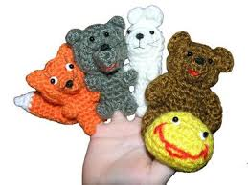
Семинар для педагогов « Использование русского народного фольклора в развитии речи детей»
МБДОУ детский сад№ 37

Slide 5
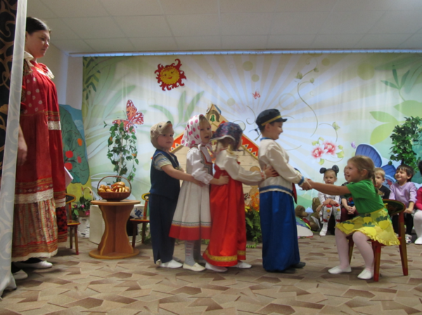

Slide 6
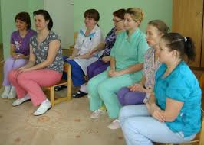
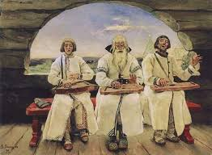
Игра- викторина « по страницам русского народного фольклора»

Slide 7
Конкурс 1 « Отгадайка»

Slide 8
Конкурс 2 « Усёк с полуслова»

Slide 9
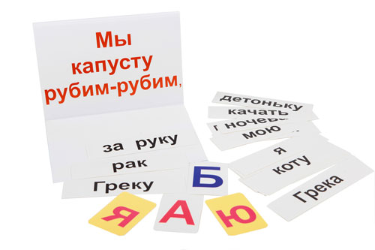
Конкурс 4 « Бой скороговорок»

Slide 10
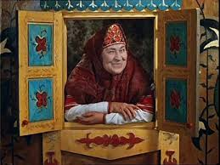
« Отдыхалочка»» Сказка от бабушки- рассказушки

Slide 11
Конкурс 5 « В гостях у сказки»

Slide 12
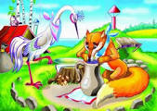
Сказка « Лиса и журавль»

Slide 13
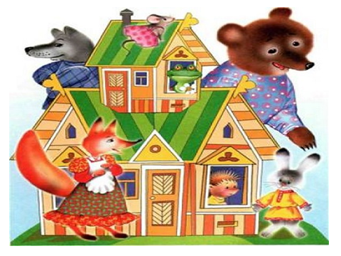
Сказка « Теремок»

Slide 14
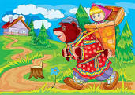
Сказка « Маша и медведь»

Slide 15
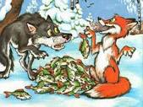
Сказка « Лиса и волк»

Slide 16
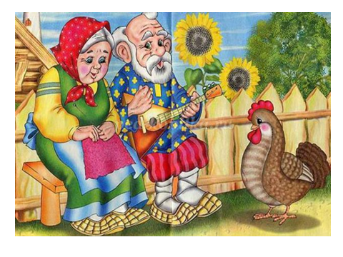
Сказка « Курочка Ряба»

Slide 17
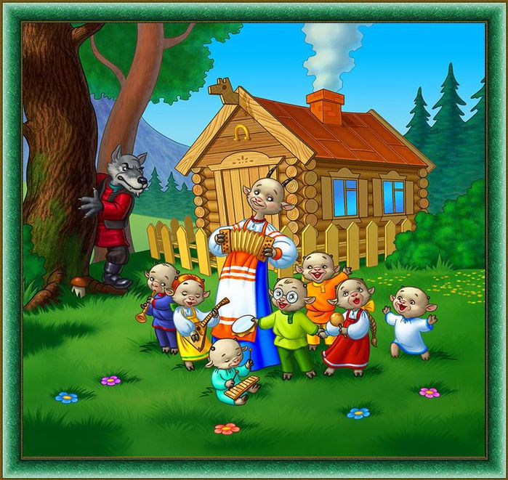
Сказка « Волк и семеро козлят»

Slide 18
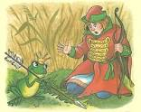
Сказка « Царевна-лягушка»

Slide 19
Сказка « Пузырь, соломинка и лапоть»

Slide 20
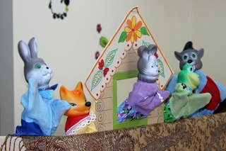
Конкурс 6 « Сочини сказку»

Slide 21
Конкурс 7 « Потешайка»

Slide 23
Использование малых фольклорных форм в раннем возрасте.

Slide 25
Где моя мама-а-а!!!

Slide 26
Придёт киска не спеша И погладит малыша Мяу-мяу скажет киска Наша детка хороша. Кто у нас хороший? Кто у нас пригожий? Ванечка ( любое имя)- хороший Ванечка- пригожий

Slide 33
Прыг-скок, прыг-скок,
Мы присядем на горшок.
Мы поели, мы попили,
Про него чуть не забыли!
Послушные детишки
Сделают делишки:
А-а-а писи-пись-пись,
Только ты не торопись!

Slide 34
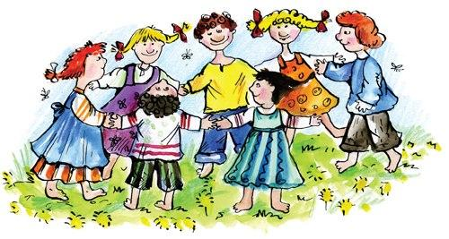
Хороводные игры

Slide 40
Народная игрушка из носового платочка « Зайка»
Зайка-зайка попляши
Твои лапки хороши
Стал наш зайка плясать
Малых деток забавлять

Slide 41
Всем спасибо за внимание!

